Slide 1

Trattamento del Carcinoma Polmonare Oligometastatico
Dott. Maurizio Infante

Slide 2
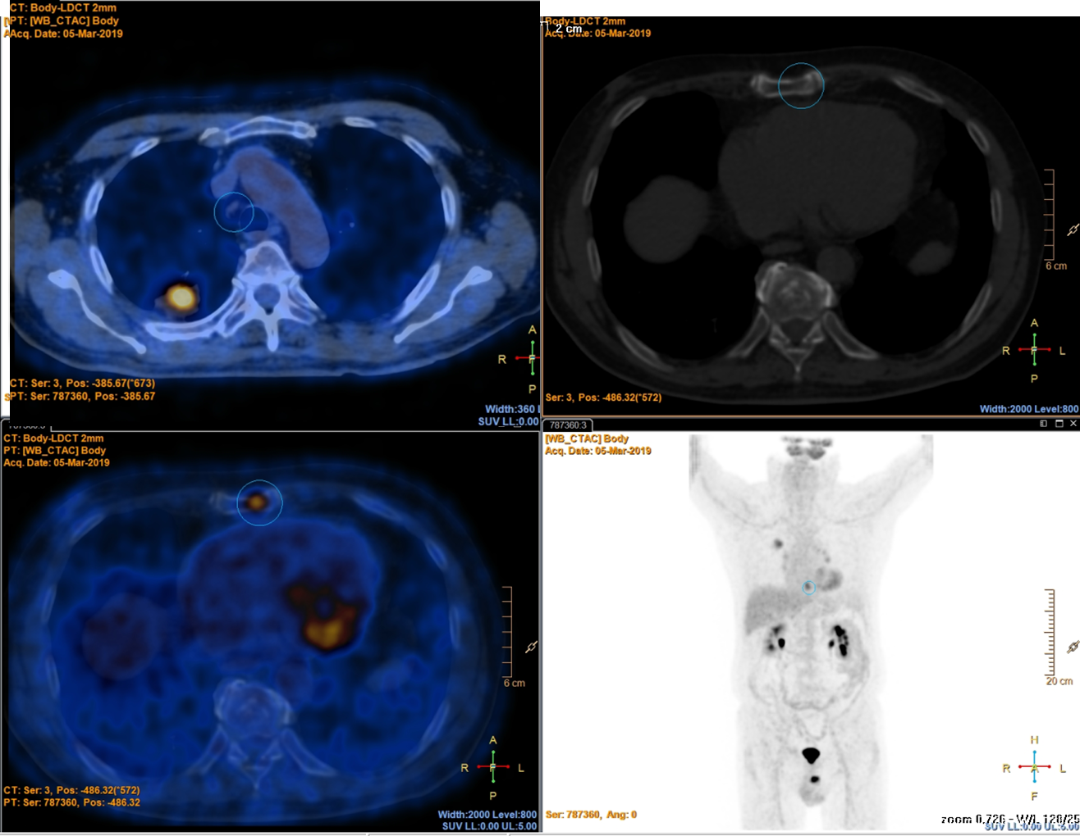
Definizione internazionalmente accettata di malattia oligometastatica = al massimo 5 metastasi in non più di 3 organi
Nelle immagini PET si vede un tumore del polmone (cerchio giallo) e una singola metastasi allo sterno (cerchio verde)

Slide 3
Differenze biologiche
Malattia Polimetastatica Potenziale metastatico elevato
Fattori biologici del tumore primario favoriscono la capacità di rilasciare metastasi
Le cellule tumorali lasciano il sito primario sopravvivono nel circolo sanguigno e invadono gli organi distanti
Le cellule tumorali colonizzano organi bersaglio ospitali dove riescono a crescere
Malattia Oligometastatica Potenziale metastatico limitato
Fattori biologici del tumore primario ne limitano la capacità di rilasciare metastasi
Le cellule tumorali che lasciano il sito primario non riescono a sopravvivere nel circolo sanguigno e ad raggiungere organi distanti
Le cellule tumorali colonizzano organi bersaglio inospitali e non riescono a moltiplicarsi
Rashdan et al. Transl Lung Cancer Res 2021

Slide 4
la terapia locale sulle metastasi ossia l’asportazione chirurgica o la radioterapia o la termoablazione può essere utile a condizione che
La malattia metastatica non si sia già disseminata in tutto il corpo
che le micrometastasi (cellule non visibili con le attuali tecniche diagnostiche) siano tenute sotto controllo dai meccanismi di difesa del paziente o dalla terapia
In questo caso c’è l’opportunità di distruggere i siti di malattia
da cui possono partire altre cellule tumorali e dare altre metastasi
Infante et al. Transl Lung Cancer Res 2021

Slide 5
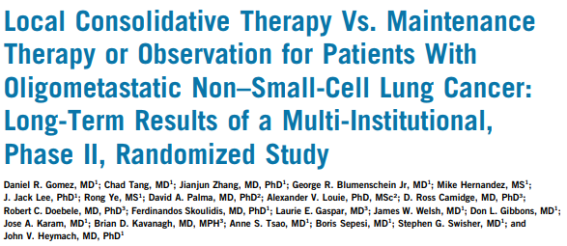
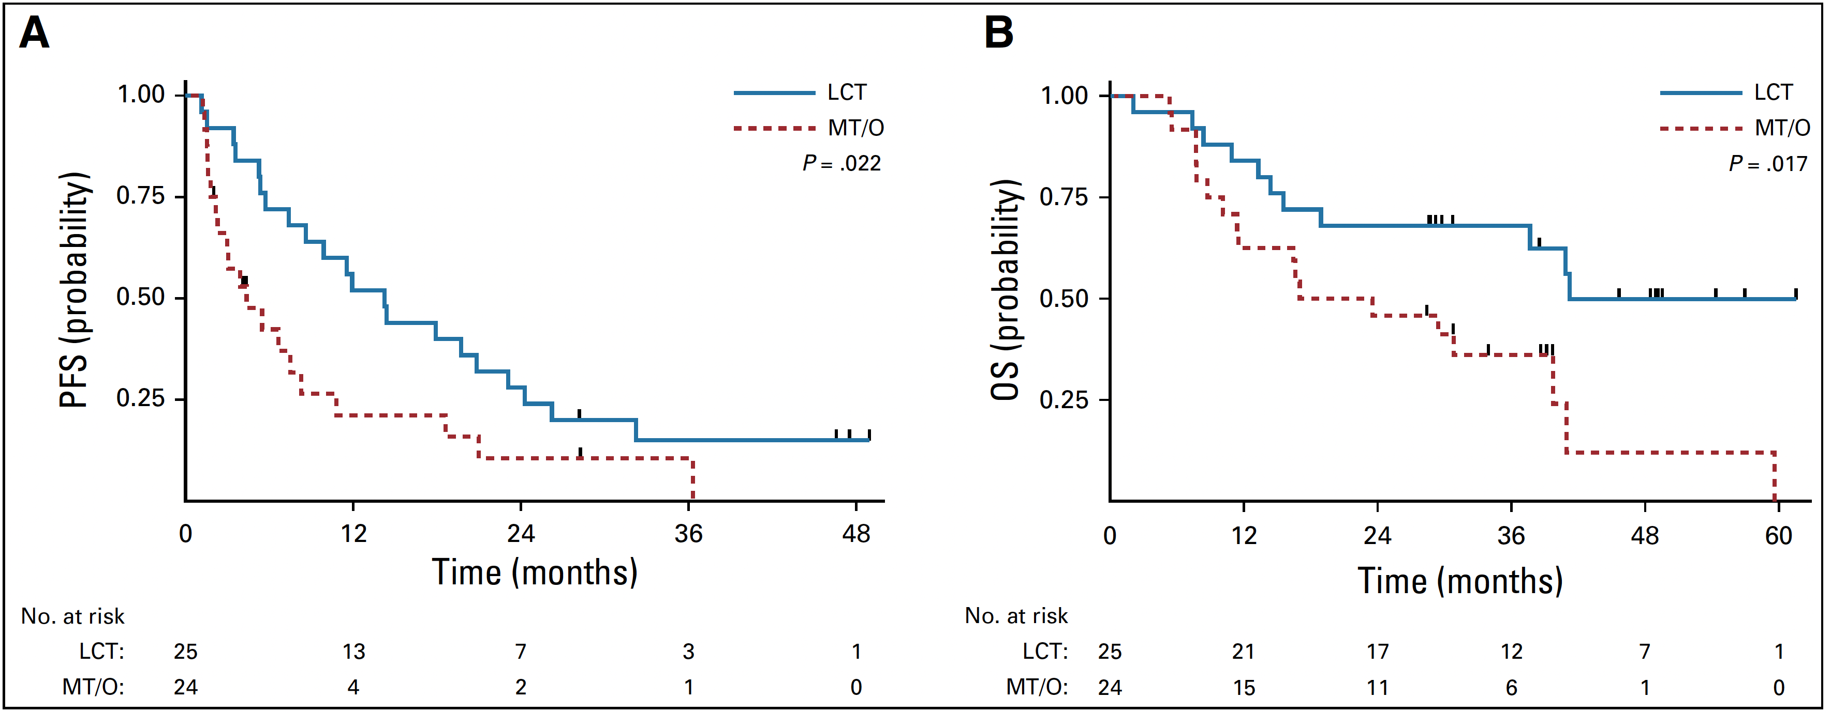
Alcuni studi controllati dimostrano un vantaggio di sopravvivenza
con la radioterapia mirata sulle Oligometastasi
La linea azzurra rappresenta la percentuale di pazienti ancora vivi dopo radioterapia locale
La linea rossa rappresenta la percentuale di pazienti ancora vivi senza radioterapia locale
Gomez et al., J Clin Oncol 2019

Slide 6
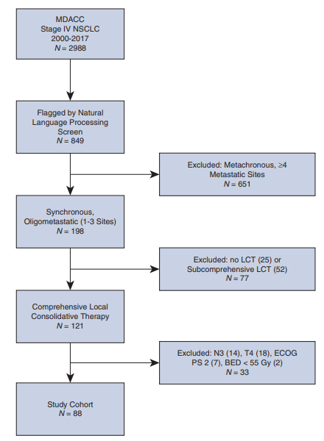
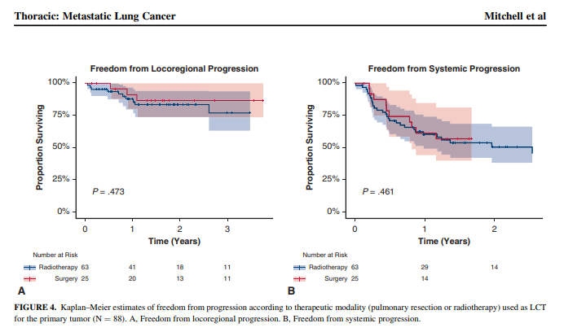
I risultati della chirurgia sembrano equivalenti a quelli della radioterapia in pazienti con tumori polmonari in fase oligometastatica
Mitchell, JTCVS 2022

Slide 7

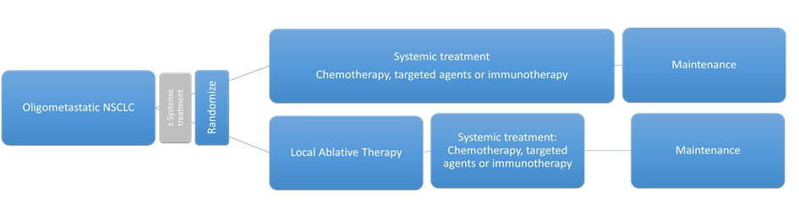
Studio controllato di Fase III
Obiettivo primario: sopravvivenza
Dimensione del campione: 195.

Slide 8
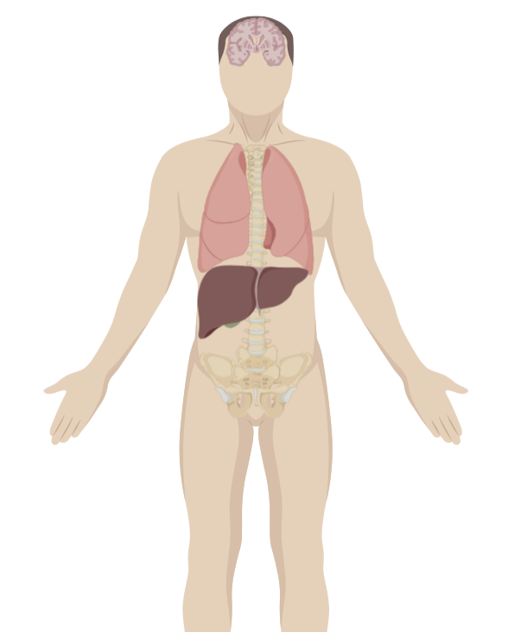
Criteri di inclusione 2021
Tumore primitivo controllabile
Fino a 5 metastasi

Slide 9
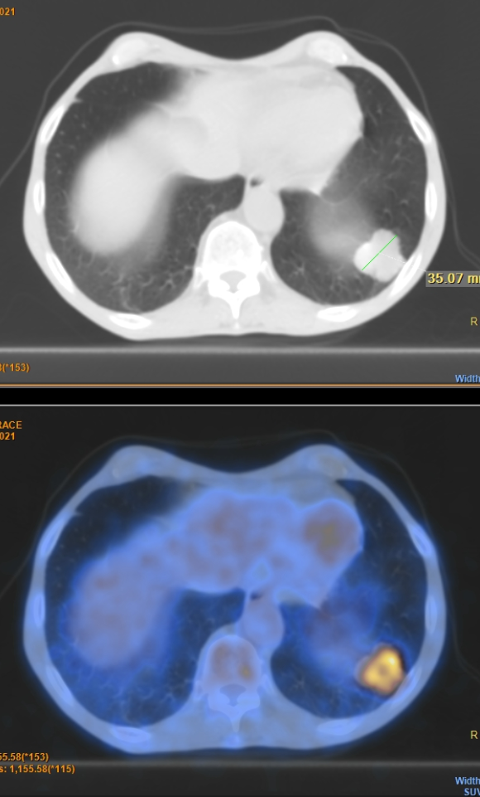
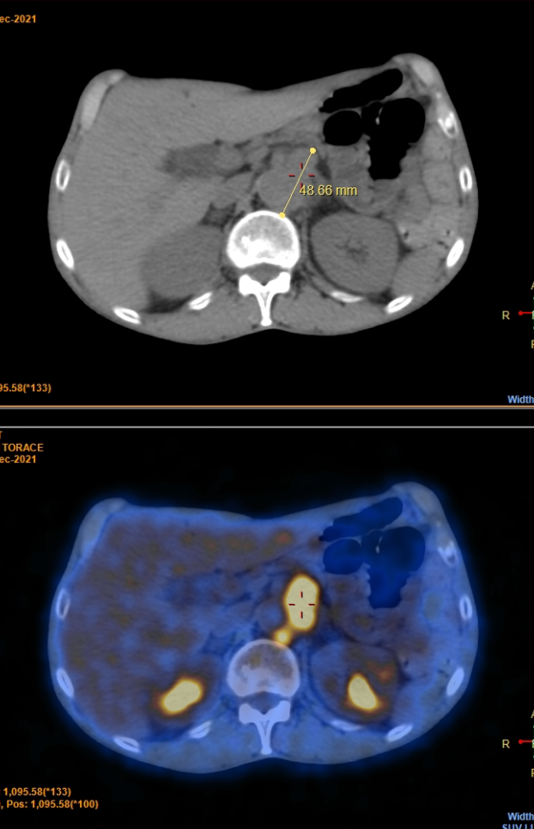
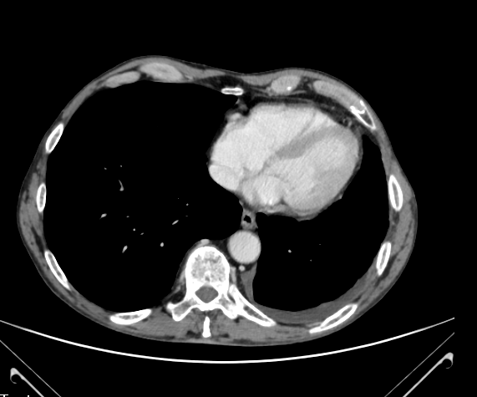
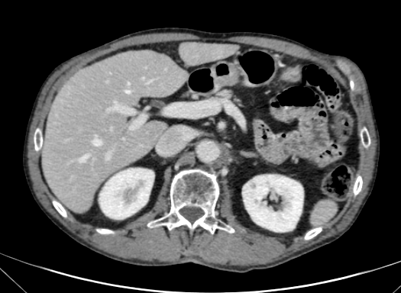
Nella TAC (riga superiore) e nella PET (in basso) si vede un tumore del polmone (cerchio giallo) e una metastasi all’addome (cerchio verde) entrambe scomparse dopo terapia chirurgica sul polmone e radioterapia sulla massa addominale (colonna sulla destra)

Slide 10
Grazie per l’attenzione
Dott. Maurizio Infante

